Slide 1
技术类博客爬虫及分类
第一组
2016.01.07

Slide 2
组员及分工
李士迪
宫翠峰
王可颖
赵烜
WebMagic爬取博客（50%）
博客分类（50%）

Slide 3
What did we do?
爬取技术类博客至本地（http://blog.csdn.net/code/index.html）
将技术类博客汇总到相应文件夹
    Java
    算法
    数据结构
    …
    C++
    …
    C语言
    …

Slide 4
Why this?
博客网站上面对于编程语言分类不够明确，只有编程语言这个大类，对于想要了解某一编程语言相关技术的人来说，要在所有的博客里面专门找某一编程语言的博客是极为琐碎和浪费时间的。

Slide 5
优势
采用的WebMagic框架是一个无需配置，便于二次开发的框架；
界面友好，可以一步步引导用户进行下一步，分好类的文件夹存放在用户所选文件夹的同级文件classifiedBlogs中，符合用户习惯；
多级分类，方便快速定位查找；
博客属于不同分类时，会分别在相应文件夹下生成副本。

Slide 6
技术列表及架构
WebMagic框架（爬虫）
正则表达式（标签匹配）
File（生成文件夹，文件的复制等）
Swing编程（界面图形化）
StringBuffer（长标签的构造）

Slide 7
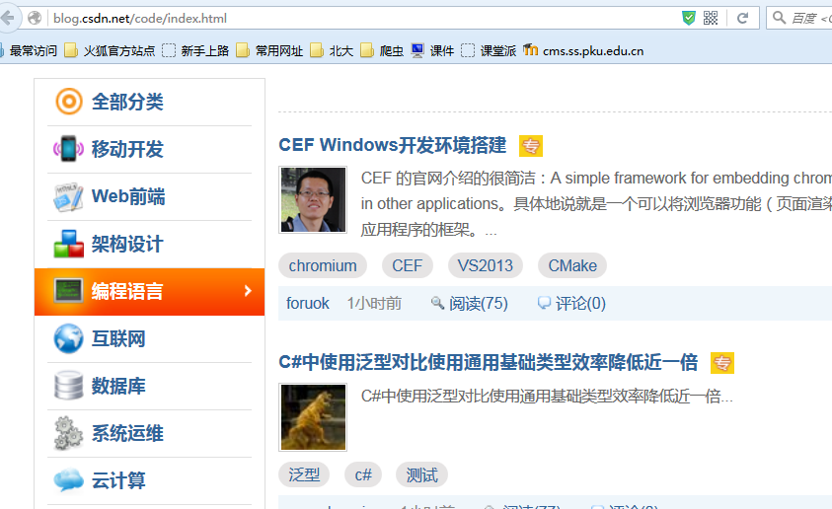
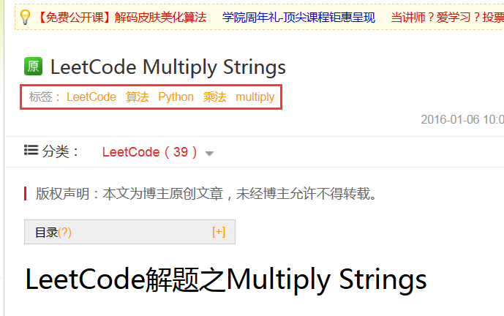
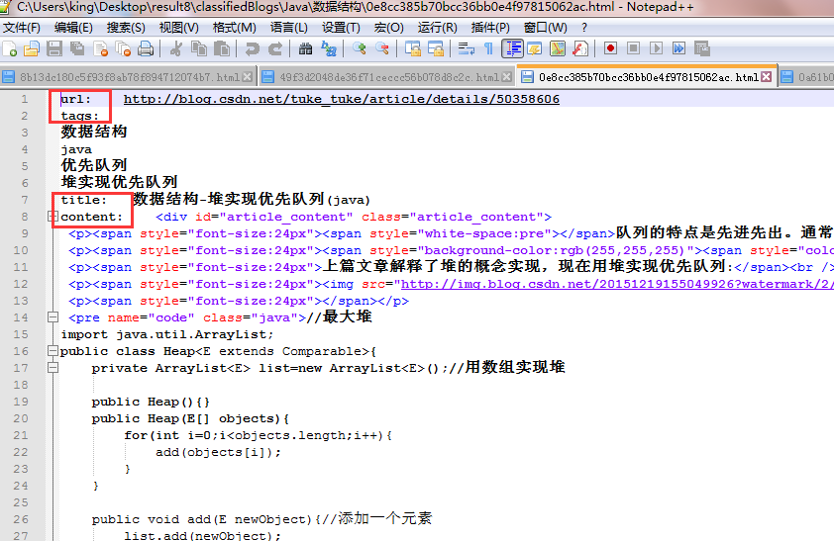
实验效果—网页爬取

Slide 8
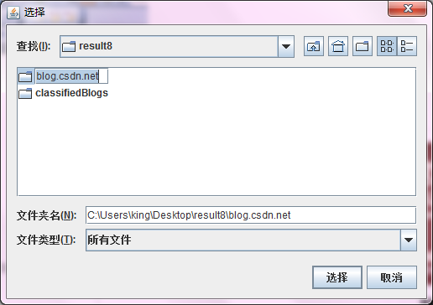
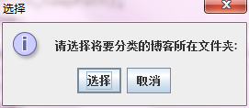
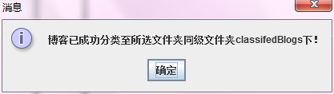
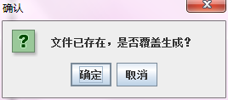
实验效果—分类

Slide 9
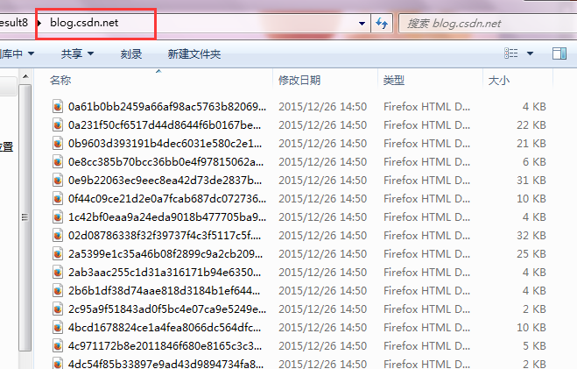
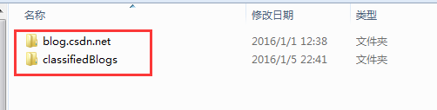
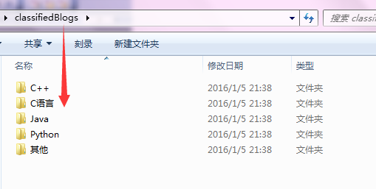
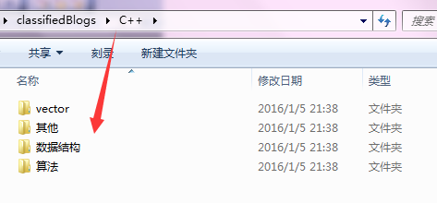
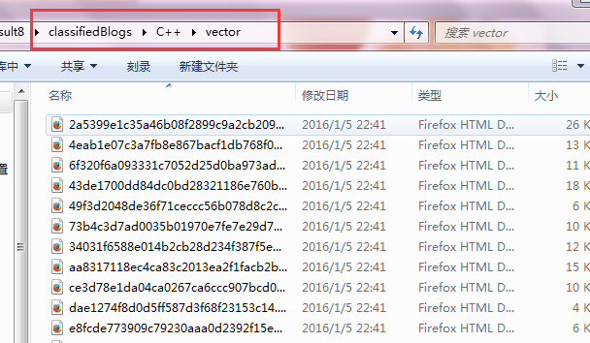
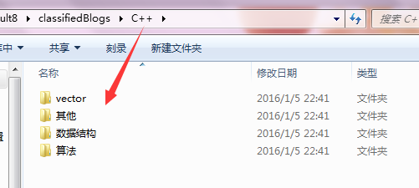
实验结果

Slide 10
总结
了解了爬虫的实现原理；
掌握了WebMagic爬虫框架；
对Java的File和Swing编程有了更深入的认识；
锻炼了综合应用能力，可以应用爬虫实现其他的特定项目；
提高了团队合作能力。

Slide 11
不足
没有将分类结果以网页的形式呈现，只是在本地存储，是值得完善的地方。

Slide 12


